Slide 1
Tyhjien tilojen käyttöönotto
Jenni Lahtonen, Luova johtaja, Tehdas 108
Elina Alatalo, väitöskirjatutkija, Tampereen yliopisto

Slide 2
Sisältö:
Tyhjät tilat ja kiertotalous
Tyhjien tilojen käyttöönoton erityispiirteitä eli mahdollisuuksia ja haasteita
Ratkaisuksi yhteistoiminnallisuus
Tutustutaan Nokian Tehdas 108:n yhteistoiminnallisuuden malliin
Inspiraatioksi ratkaisuja eri kokoisten tilojen käyttöönottoon, eri sijainneilla kaupungeissa ja maaseudulla
Miten edistää asiaa?

Slide 3
Tyhjät tilat ja kiertotalous
Keskitytään olemassa oleviin rakennuksiin
uusien rakentamisen sijaan
Hiilidioksipäästöistä 30% syntyy rakentamisesta ja rakennusten käytöstä
Vanhan korjaaminen kuormittaa ympäristöä pääsääntöisesti vähemmän kuin uuden rakentaminen
Suomessa rakennetaan uutta vain 1-2% vuodessa, uudisrakentaminen ei voi olla vastaus koko rakennetun ympäristön kestävyystavoitteisiin
Tyhjillään olevan rakennuksen ylläpito tai sen purkaminen aiheuttavat kustannuksia joka tapauksessa
Lisää: Huuhka et al. (2021) Purkaa vai korjata? Hiilijalanjälkivaikutukset, elinkaarikustannukset ja ohjauskeinot. Ympäristöministeriön julkaisuja 2021:9.

Slide 4
Tyhjien tilojen käyttöönoton erityispiirteitä
Mahdollisuuksia
Luodaan erityisiä paikallishistoriasta kumpuavia paikkoja, joista syntyy sosiaalista pitovoimaa ja houkuttelevuutta
Taitavasti toteutettuna saadaan yhdistettyä ekologiset tavoitteet, tuetaan paikallisyhteisöjä, kulttuuria ja uusia elinkeinoja, erityisiä ammattitutkintoja ja polkuja uudenlaiseen työelämään, unohtamatta rakennussuojelua
Kunta kiinteistönomistajana erityisen hyvässä asemassa, kun voi nähdä kaikkien yllämainittujen merkityksen ja vaikutuksen kunnalle itselleen!

Slide 5
Perinteisillä malleilla tyhjien tilojen käyttöönotto ei onnistu
Jos tila menisi kaupaksi normimarkkinoilla tai vuokralle normihinnalla, ei se olisi tyhjillään!

Slide 6
Haasteita
Yleisin kompastuskivi on ylikorjaaminen. Eli lähdetään liian aikaisin korjaamaan liikaa. Suuri kustannusarvio remontille saattaa pysäyttää käyttöönoton alkuunsa. Liian mittavasti korjatun tilan vuokrataso nousee liian korkeaksi potentiaalisimmille käyttäjäryhmille. Liian aikaisin tehty remontti voi puolestaan luoda tuloksen, joka ei lopulta vastaakaan vakiintunutta käyttöä.
Yhtä tärkeää on ymmärtää poikkeavat rytmit suhteessa muuhun rakentamiseen: Kun mahdollisia pioneereja ilmestyy, tilanteeseen tulee reagoida nopeasti. Toisaalta tarvitaan kärsivällisyyttä tiettyyn hitauteen, jotta uudet käyttäjät löytävät tilan, jotta heillä on mahdollisuus kasvaa tilan mukana ja jotta tilat tulevat korjatuksi käyttäjien tarpeisiin ja tarpeeksi edullisesti.
Lisää: Alatalo, Kyrönviita & Leino (2019) Tyhjät tilat kaupunkien voimavaraksi! Politiikkasuositus, Tampereen yliopisto.

Slide 7
Ratkaisu: yhteistoiminnallisuus

Slide 8
Yhteistoiminnallisuutta syntyy, kun tehdään
uudella tapaa yhdessä yli aiempien siilojen
Tilan käyttöönotto voidaan tehdä askel kerrallaan yhdessä uusien käyttäjien kanssa. Esim: Uudet vuokralaiset voivat sopimuksen mukaan siivota, maalata, korjata, suunnitella. Opiskelijat voivat tehdä harjoitustöinään sähköasennukset tai katon korjauksen. Tilan käyttäjiksi rohkea sekoitus!
Näin mahdollistettu matala vuokra tukee harrastamista ja kannustaa kokeiluihin, joista kypsyy uusia elinkeinoja.
Vaiheittaiseen korjaamiseen kannustaa mm. Varovaisen korjaamisen periaate (MRL 117.4 §), jonka mukaan teknisiä vaatimuksia saa tapauskohtaisesti soveltaa, kunhan käyttäjien turvallisuus ja terveys ei vaarannu.

Slide 9
Nokian Tehdas 108:n kehittämä
yhteistoiminnallisuuden malli
Luovan keskuksen yhteisö on korjannut tehdaskiinteistön nollabudjetilla pikkuhiljaa yhdeksän vuoden aikana, yhdistämällä voimavarat:
Paikallisyhteisöjen ja kulttuurin kohtaamispaikka
Pienyrittäjien ja taiteilijoiden työhuoneet
Työllisyyspolut kuntouttavasta itsensä työllistämiseen
Uudenlainen kestävän kehityksen oppimisympäristö eri kouluille
Kierrätyskeskus materiaalipankkina tekemiselle
Syntytarina (3 min): https://www.youtube.com/watch?v=lCVrMDQkOi0
Murros & kehitys (5 min): https://www.youtube.com/watch?v=yj9mQtl3RR8

Slide 10
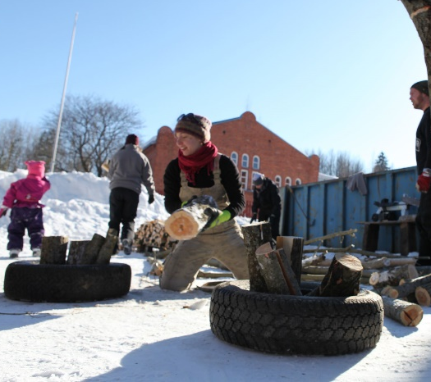
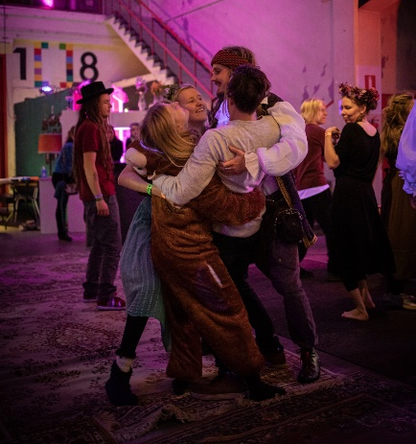
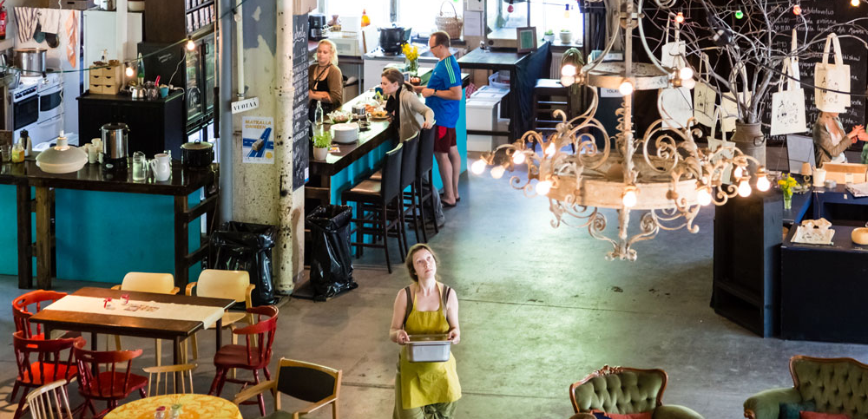
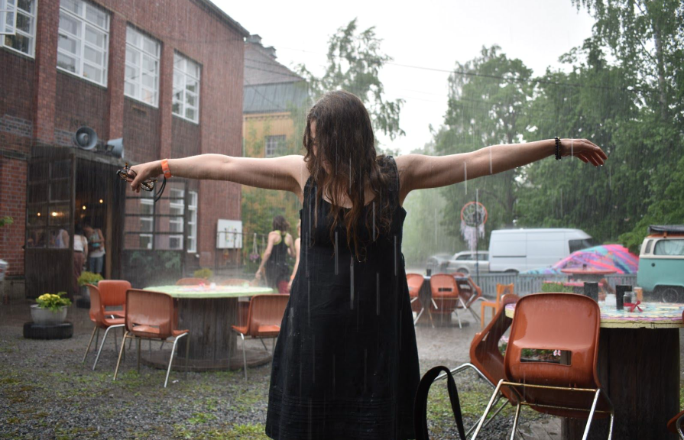
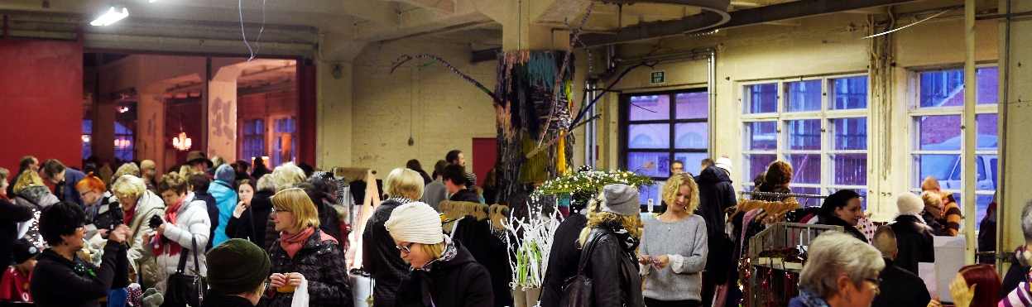
Tehdas 108, kuvaaja vasemmalta ylhäältä lähtien: Andrei Fadeev, Helena Kunwar, Markku Rintala, Ruuzu, Andrei Fadeev.
Tehdas 108
Kuva: Markku Rintala

Slide 11
Kommentit:
”Kiinteistöillä on erilaisia käyttäjiä niiden elinkaaren eri aikoina. Silloin, kun kiinteistöön ei enää löydy perinteisiä vuokralaisia, voi olla aika madaltaa vuokraa ja avautua erilaisille yhdistys- ja harrastustoimijoille. Kun mukana on kokeilevaa osuuskuntatoimintaa ja verkostomaista työn tekemistä, voivat nämä paikat olla myös uusien elinkeinojen hauduttamoja. Tämä elävöittää autioitunutta paikkaa, niin kuin Tehdas 108 Tehdassaarta.” Nokian elinkeinojohtaja Tiina Laakkonen
”Kolmannen sektorin toimijoiden palveluilla on kuntien palveluiden ohella tärkeä rooli niin osallisuuden kuin työelämäosallisuudenkin edistämisessä.” Nokian työllisyyspalveluiden päällikkö, Kuntakokeilun johtaja, Marita Leppämäki

Slide 12
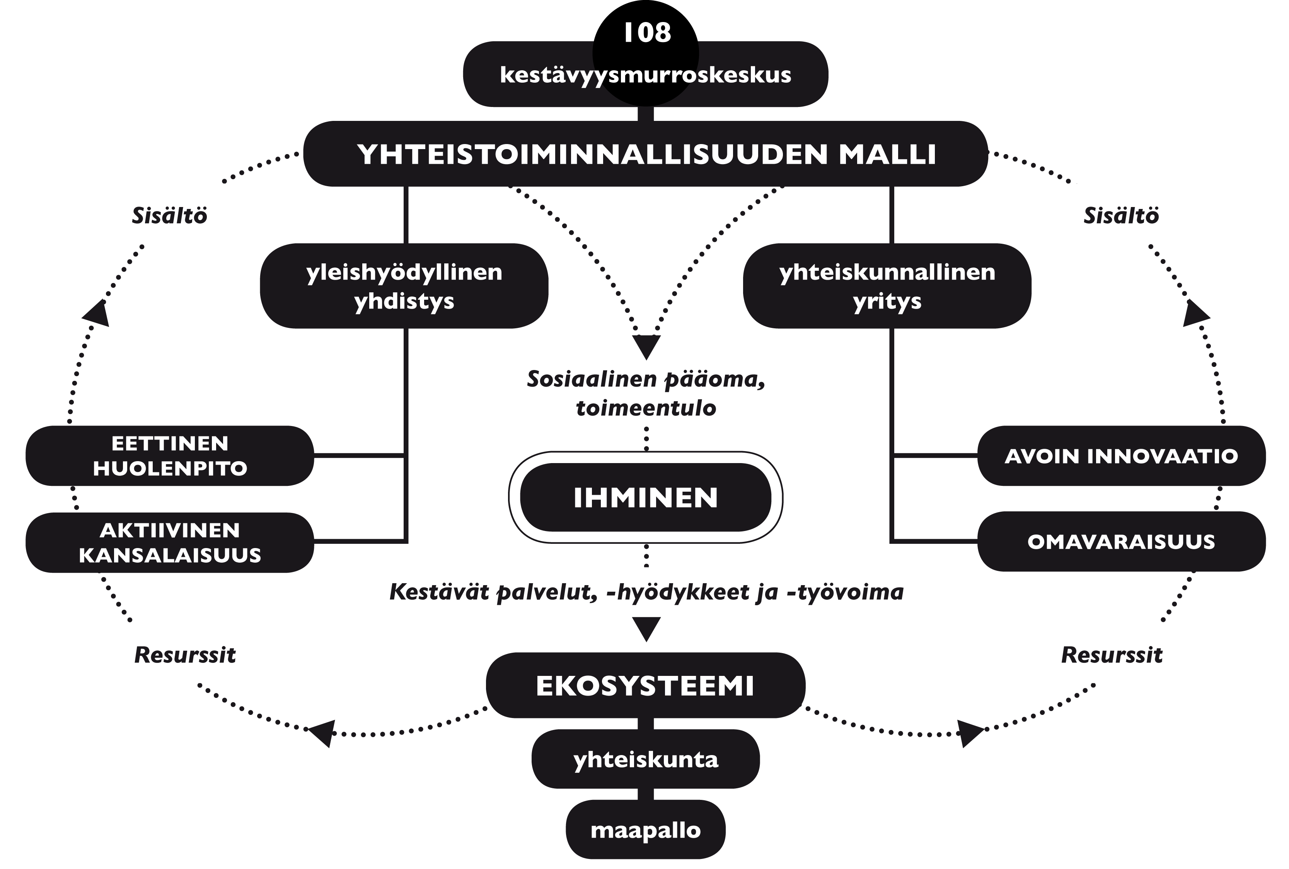
Kestävyysmalli
Kaavio: Jenni Lahtonen

Slide 13
Kestävyysmurroskeskus
Omaehtoinen keskus, joka toimii yhteisön kohtaamis- ja toimintapaikkana,
ekososiaalisen sivistyksen ja hyvän elämänsisällön kasvualustana.
Painotus syntyy paikallisten toimijoiden tarjoomasta.
Yhteistoiminnallisuuden malli
Toimintamalli, joka yhdistää organisaation hallinnolliset ja operatiiviset toiminnot.
Rakenne, ohjausmalli ja johtamisjärjestelmä.
Yleishyödyllinen yhdistys
Organisaation osa, joka mahdollistaa järjestö- ja vapaaehtoistoiminnan sekä yhdistyksille
suunnattujen tukien hyödyntämisen. Tuottaa sosiaalista ja yhteiskunnallista impaktia
sivistäen eettiseen huolenpitoon ja aktiiviseen kansalaisuuteen.
  Eettinen huolenpito
Yksilöllistä ja erityispiirteistä huolenpitoa.
  Aktiivinen kansalaisuus
Vaikuttamista, toimimista ja vastuun ottamista yhteiseksi hyväksi.

Slide 14
Yhteiskunnallinen yritys
Organisaation osa, joka mahdollistaa elinkeinon harjoittamisen ja yrityksille
suunnattujen tukien hyödyntämisen. Esimerkiksi osuuskuntamuotoinen.
Tuottaa ekologista- ja ympäristöimpaktia avoimen innovaation ja
omavaraisuuden edistämisen kautta.
  Avoin innovaatio
Elinikäistä oppimista, itsensätoteuttamista, paikallisten ja globaalien haasteiden
ratkaisemista, yhteiskehittämistä ja yhteisen arvon tuottamista.
  Omavaraisuus
Käytännön kestävyystaitoja, sopivasti riippumattoman elämän ratkaisuja ja oppeja.
Ekosysteemi
Paikallisyhteisö – järjestötoimijat, yritykset ja julkishallinto.
Halu edesauttaa alueensa hyvinvointia tarjoamalla resursseja yhteiseen hyvään.

Slide 15
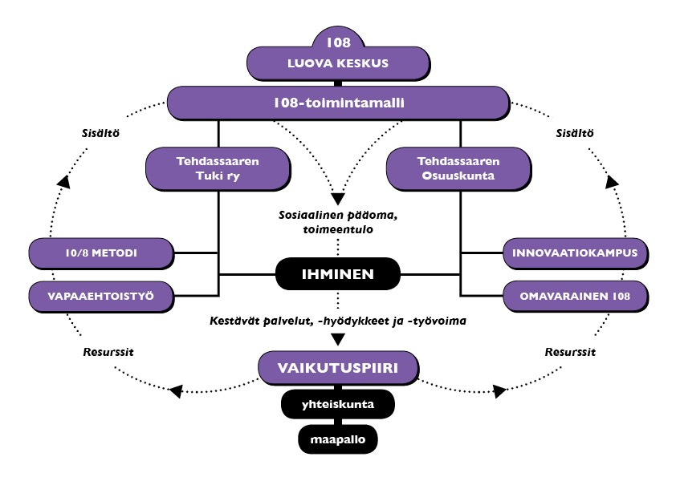
Kestävyysmalli
Tehdas 108:lla
Osuuskunnan ja yhdistyksen muodostama alustakokonaisuus, johon kuuluvat mm. sosiaalista hyvinvointia ja työllisyyttä edistävä ‘10/8 Metodi’, kohti ekologista transitiota luotsaava ‘Omavarainen 108’ sekä ideahautomona ja demoalustana toimiva ‘Innovaatiokampus’. Kaavio: Jenni Lahtonen

Slide 16
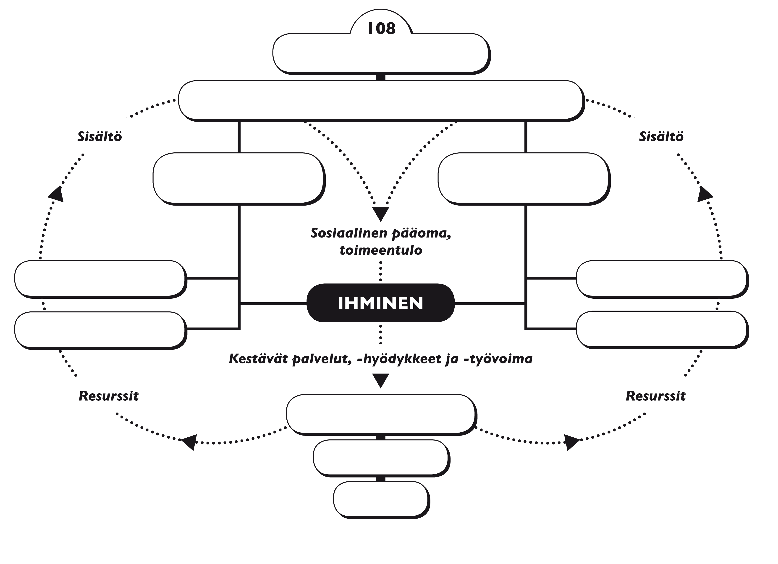
Täydennä oman tilanteesi mukaan

Slide 17
Visioita erikokoisten tilojen käyttöönotosta pienestä suurempaan

Slide 18
XS Tyhjät liiketilat, hylätyt kioskirakennukset ym.
maakuntakeskuksen keskusta-alueella
Esimerkkikohde: tyhjä Näsinpuiston kioski, Tampere
Esimerkkikonsepti: Café & Co-Work 108 eli kahvila ja pieni kokoontumistila. Voi olla myös väliaikainen, pop-up tila. Ihmisvirtojen äärellä matala kynnys on oleellinen, jotta sisään voi pistäytyä hetken mielijohteesta. Tila voi toimia isomman Luovan keskuksen sateelliittina, eräänlaisena infopisteenä taikka mainoksena, houkuttelemassa vierailulle itse keskukseen, joka mahdollisesti sijaitsee sivummalla.
Olemassaolevia esimerkkejä: Skeittitapuli, Tampere, Romu & Random, Tampere. Jänö –lippakioski, Helsinki.

Slide 19
S Kylätalo, koulu, maa-/metsätila
ympäristökunnan haja-asutusalueella
Esimerkkikohde: Hämeenkyrössä Osarassa purku-uhan alla oleva perinnerakennus.
Esimerkkikonsepti: hyvinvointi + oppilaitosyhteistyö painotus; Sauna 108 eli oppilaitoksessa valmistettujen tuotteiden myyntiä (luonnonvaratuottajat), saunaterapiat ja -perinnehoidot, ohjelmailtoja ja tempauksia. Oleellista hyödyntää sijaintia rauhassa, luoda hitauden paikkoja.
Olemassaolevia esimerkkejä: Tilaussaunat
(Miinan savusauna, Hämeenkyrö), Retriittipaikat (Frantsila, Hämeenkyrö; Tuomiston kartano, Sastamala), Residenssit (Haihara, Tampere; Arteles, Hämeenkyrö), Ekokylät (Onnellisten kylä, Juva), B&B:t, kyläkaupat, luomutilat…

Slide 20
M Teollisuuskiinteistö, koulu, liikekeskus, tila
ympäristökunnan keskusta-alueella tai
maakuntakeskuksen esikaupunkialueella
Esimerkkikohde: Teollisuuskiinteistö Nokian Tehdassaaressa
Esimerkkikonsepti: Luova Keskus 108 eli taide- ja
kulttuuritapahtumia, työtiloja, kahvila-myymälä, sirkus,
joogasali, teatteri, galleria, juhla- ja ohjelmapalveluja.
Oleellista hyödyntää sijaintia erilaisiin rohkeisiin
kokeiluihin, kun hiukan sivussa lähiympäristö on
tavallista sallivampi.
Olemassaolevia esimerkkejä: TEHDAS 108, Nokia. Hiedanrannan kulttuuri, Tampere. Blivande, Tukholma, Ruotsi…

Slide 21
L Teollisuuskiinteistö, koulu, liikekeskus, alue
maakuntakeskuksen keskusta-alueella
Esimerkkikohde: Onkiniemi tai Kehräsaari
Esimerkkikonsepti: Luova Keskus 108 eli taide- ja kulttuuritapahtumia, työtiloja, kursseja, viikkotunteja, kahvila, ravintola, myymälä, sirkus, teatteri, elokuvateatteri, galleria, kirjasto, sauna…
Oleellista hyödyntää mahdollisia isoja ihmisvirtoja
sekä luoda kumppanuuksia keskustan monien
toimijoiden kanssa.
Olemassaolevia esimerkkejä:
  Lapinlahden lähde, Helsinki. Kanepes, Riga, Latvia. Etagi, Pietari, Venäjä…

Slide 22
Valmiina yllätykseen?
Joka paikassa on eri idut, omat aarteet, niitä jalostamalla syntyvät persoonalliset ja merkitykselliset paikat!

Slide 23
Miten edistää?
Eli vipupisteitä, joihin keskittymällä voi saada paljon aikaan,
Tehdas 108:n tarinasta opittua

Slide 24
Kunnan näkökulmasta
Avoin kutsu tilaan tutustumiseen: yllättävät käyttäjät ja tarpeet esiin
Pioneeriyhteisön ydinhahmojen merkityksen tunnistaminen, heidän toimeentulonsa ratkaisujen kehittäminen yhdessä
Yhteistoiminnallisuuden rahoituksen kehittäminen: tukea monimuotoisen hankesalkun kokoamiseen & ns. hybridirahoittamiseen eli osa rahoituksesta apurahoista osa liiketoiminnasta
Tulkit eri ”kielten” välille. Esim. kulttuuriin liittyvän elinkeinon näkyväksi tekeminen talousihmiselle ja liiketoiminnan mahdollisuudet kulttuuritoimijalle.
Luodaanko polku kiinteistön omistajuuden siirtymisestä yhteisölle, näin kiinteistö ei enää ole rasite kunnalle?
Varotaan, ettei ulkoisteta vahingossa väärällä tapaa kunnan tehtäviä. Esim. asukkaiden ideoiden vyöryn vastaanottaminen voi kuormittaa yhteisöä.
Ei turhia korjauksia liian nopeasti

Slide 25
Kiinteistönomistajan näkökulmasta
Reagoi avautuneeseen mahdollisuuteen nopeasti!
Sopivalla tavalla haastava, mutta joustava vuokrasopimus. Esim: Kiinteä summa plus sovittu prosenttimäärä tuloista. Minimissään x, maksimissaan y.
Selkeäksi vastuut vuokralaisen ja vuokranantajan välille. Esim. omistaja päivittää lämmityksen, vuokralainen maalaa.
Valtakirja vuokralaisille esim. hankkeistamiseen. Tällöin kiinteistönomistaja voi itse jättäytyä hyväntekijän rooliin, ilman että täytyy reagoida jokaiseen pikkuasiaan, eivätkä omistajan hitaat reaktiot toisaalta jumiuta prosesseja.
Tarvitaanko käyttötarkoituksen muutos, mitä se tarkoittaa? Millaisia suunnitelmia? Kuinka vapaat kädet annetaan tilan käyttöönottajille?

Slide 26
Tahdotko soveltaa yhteistoiminnallisuuden mallia kunnassasi?
Tai onko mielessäsi tyhjän kiinteistön aktivointi?
Ota yhteyttä:
Jenni: jenni@tehdas108.fi
Jakke: jarno@tehdas108.fi
Elina: elina.alatalo@tuni.fi

